Slide 1
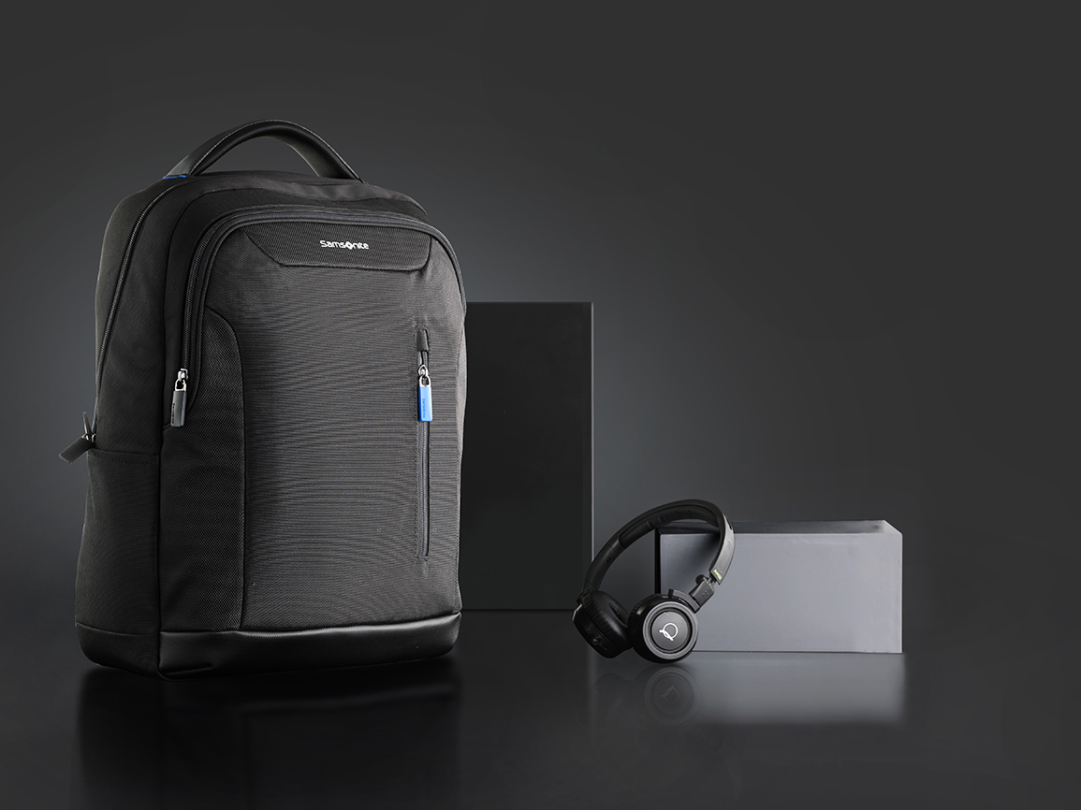


随心而悦，百搭时尚
663*09013
新秀丽双肩包-黑色
市场参考价：680.00
批发价：220.00
系 列 名 ：DAVOS
尺 寸 ：325×160×440 mm
材 质 ：聚酯
装箱明细 ：4pcs/箱
· 休闲商务款式，沉稳大气
· 符合人体工学的舒适背板
· 前部便捷式口袋

